Slide 1
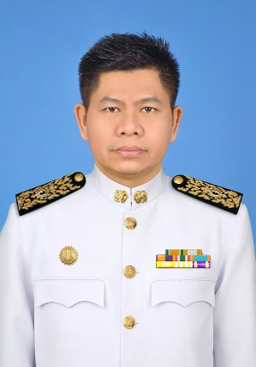
งดรับ
ตราสัญลักษณ์หน่วยงาน
N
Gift
Policy
งดให้
ประกาศเจตนารมณ์
เรื่อง “สุจริต โปร่งใส อบต.เสมาใหญ่ ใสสะอาด 2568” และ “งดรับ งดให้”
ของขวัญ ของกำนัลทุกชนิดจากการปฏิบัติหน้าที่ (No Gift Policy)
"ผู้บริหารและเจ้าหน้าที่รัฐทุกคนในสังกัดองค์การบริหารส่วนตำบลเสมาใหญ่ พร้อมใจปฏิบัติหน้าที่อย่างเป็นธรรม โปร่งใสตรวจสอบได้และดำรงตนเป็นแบบอย่างที่ดีไม่รับของขวัญของกำนัลและไม่เรียกรับผลประโยชน์ทุกชนิดจากการปฏิบัติหน้าที่"
นายอุเทน ศรีนอก
นายกองค์การบริหารส่วนตำบลเสมาใหญ่
องค์การบริหารส่วนตำบลเสมาใหญ่

